Slide 1



Introduction to Distributed and Embedded Multi-agent Systems
Carlos Eduardo Pantoja¹
Nilson Mori Lazarin^{1,2}
1. Centro Federal de Educação Tecnológica (CEFET/RJ) - 2. Universidade Federal Fluminense (UFF), Brasil
Junho, 2024

Slide 2

INTERFACE
LAYER
Notes:
<número>

Slide 3
Javino
O Javino é um protocolo que:
Permite a troca de mensagem entre hardware e linguagens de programação de alto nível;
É composto por dupla biblioteca para comunicação serial;
Provê detecção de erros através de uma rotina de verificação da recepção de dados.
Notes:
<número>

Slide 4
Javino
O Javino é um protocolo que:
Permite a troca de mensagem entre hardware e linguagens de programação de alto nível;
É composto por dupla biblioteca para comunicação serial;
Provê detecção de erros através de uma rotina de verificação da recepção de dados.
Notes:
<número>

Slide 5
Javino
O Javino é um protocolo que:
Permite a troca de mensagem entre hardware e linguagens de programação de alto nível;
É composto por dupla biblioteca para comunicação serial;
Provê detecção de erros através de uma rotina de verificação da recepção de dados.
Notes:
<número>

Slide 6
Javino
O Javino é um protocolo que:
Permite a troca de mensagem entre hardware e linguagens de programação de alto nível;
É composto por dupla biblioteca para comunicação serial;
Provê detecção de erros através de uma rotina de verificação da recepção de dados.
Notes:
<número>

Slide 7
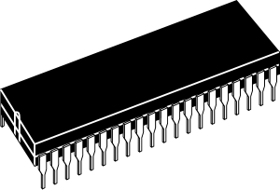

Javino: Operation Modes
Request Mode
do software para o hardware;
o hardware responde com uma mensagem.
request a message
ARGO Agent
answer with a message
Notes:
<número>

Slide 8
Javino: Operation Modes
Send Mode
do software para o hardware;
o hardware executa uma ação.
execute a low-level command
send a message
ARGO Agent
Notes:
<número>

Slide 9
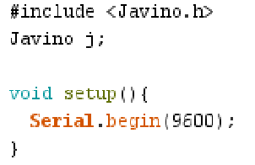
Javino: Aplicação em Arduino
Para iniciar a comunicação em ARDUINO:
• inclui-se a biblioteca Javino;
• cria-se uma variável do tipo Javino para manipulação da comunicação com o Java;
• determina-se a velocidade da comunicação pela porta serial;
Notes:
<número>

Slide 10
Javino: Aplicação em Arduino
Além disso, o Javino fornece recursos de verificação, leitura e escrita que são chamados nas seguintes funções Arduino:
javino.perceive(getExogenousPerceptions);
Define qual função será chamada quando o agente requisitar as percepções do ambiente exógeno através do ciclo de raciocínio.
Notes:
<número>

Slide 11
Javino: Aplicação em Arduino
javino.perceive(getExogenousPerceptions);
void getExogenousPerceptions(){
if(digitalRead(13)==1)
javino.addPercept("ledStatus(on)");
else
javino.addPercept("ledStatus(off)");
}
Notes:
<número>

Slide 12
Exemplos
Para isso, um procedimento de envio das percepções deve ser programado em resposta a um estímulo getPercepts (modo request):
ledStatus(on);
ARGO Agent
getPercepts
Notes:
<número>

Slide 13
Exemplos
Para isso, um procedimento de envio das percepções deve ser programado em resposta a um estímulo getPercepts (modo request):
ledStatus(on);
ARGO Agent
getPercepts
javino.perceive(getExogeneousPerception)
Notes:
<número>

Slide 14
Exemplos
Para isso, um procedimento de envio das percepções deve ser programado em resposta a um estímulo getPercepts (modo request):
ledStatus(on);
void getExogenousPerceptions(){
if(digitalRead(13)==1)
javino.addPercept("ledStatus(on)");
else
javino.addPercept("ledStatus(off)");
}
ARGO Agent
getPercepts
javino.perceive(getExogeneousPerception)
Notes:
<número>

Slide 15
Exemplos
Para isso, um procedimento de envio das percepções deve ser programado em resposta a um estímulo getPercepts (modo request):
ledStatus(on);
void getExogenousPerceptions(){
if(digitalRead(13)==1)
javino.addPercept("ledStatus(on)");
else
javino.addPercept("ledStatus(off)");
}
ARGO Agent
getPercepts
javino.perceive(getExogeneousPerception)
Notes:
<número>

Slide 16
Javino: Aplicação em Arduino
Além disso, o Javino fornece recursos de verificação, leitura e escrita que são chamados nas seguintes funções Arduino:
javino.act["ledOn"] = ledOn;
javino.act["ledOff"] = ledOff;
Define qual função será chamada quando o agente enviar um comando para ser executado por um efetuador no ambiente exógeno.
Notes:
<número>

Slide 17
Javino: Aplicação em Arduino
javino.act["ledOn"] = ledOn;
javino.act["ledOff"] = ledOff;
void ledOn(){
digitalWrite(13, HIGH);
}
void ledOff(){
digitalWrite(13, LOW);
}
Notes:
<número>

Slide 18
Javino: Aplicação em Arduino
Além disso, o Javino fornece recursos de verificação, leitura e escrita que são chamados nas seguintes funções Arduino:
javino.addPercept("ledStatus(off)");
A cada requisição o microcontrolador envia uma mensagem de até 256 caracteres ao agente com todas as crenças adicionadas pelo designer.
Notes:
<número>

Slide 19

Exemplos
O Javino precisa ser programado em modo send e request na controladora
Para cada led um procedimento de ativação deve ser programado em resposta a um estímulo (modo send):
ledOn
turns the light on
ARGO Agent
Notes:
<número>

Slide 20
Exemplos
O Javino precisa ser programado em modo send e request na controladora
Para cada led um procedimento de ativação deve ser programado em resposta a um estímulo (modo send):
ledOn
turns the light on
ARGO Agent
“ledOn”
Notes:
<número>

Slide 21
Exemplos
O Javino precisa ser programado em modo send e request na controladora
Para cada led um procedimento de ativação deve ser programado em resposta a um estímulo (modo send):
ledOn
turns the light on
ARGO Agent
“ledOn”
void ledOn(){
digitalWrite(13, HIGH);
}
Notes:
<número>

Slide 22
Exemplos
O Javino precisa ser programado em modo send e request na controladora
Para cada led um procedimento de ativação deve ser programado em resposta a um estímulo (modo send):
ledOn
turns the light on
ARGO Agent
“ledOn”
void ledOn(){
digitalWrite(13, HIGH);
}
Notes:
<número>

Slide 23

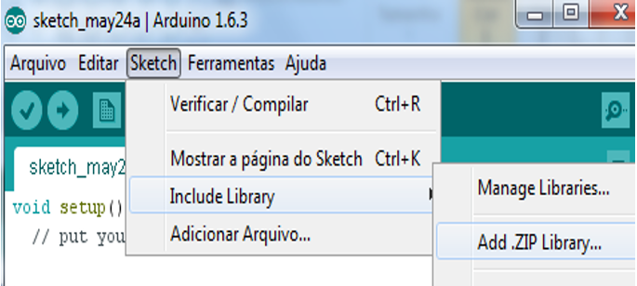
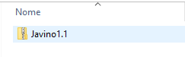
Javino: Aplicação em Arduino
EXEMPLO:
Em seu projeto, adicione a biblioteca Javino para arduino:
Notes:
<número>

Slide 24
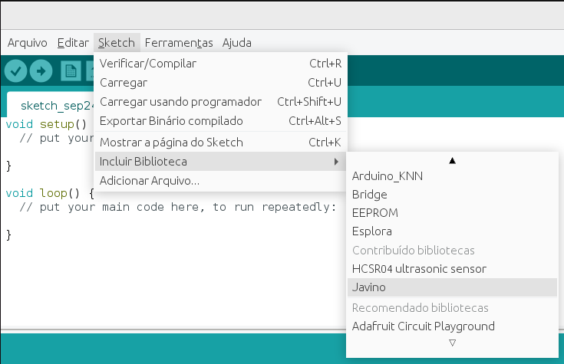
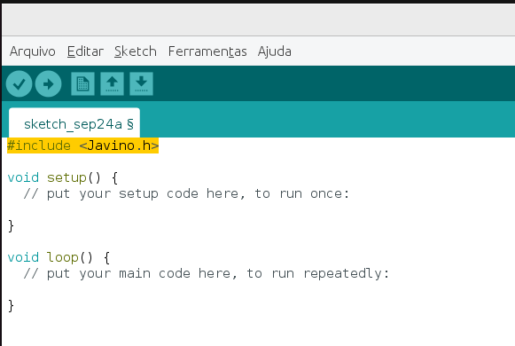
Javino: Importando o Javino
Notes:
<número>

Slide 25
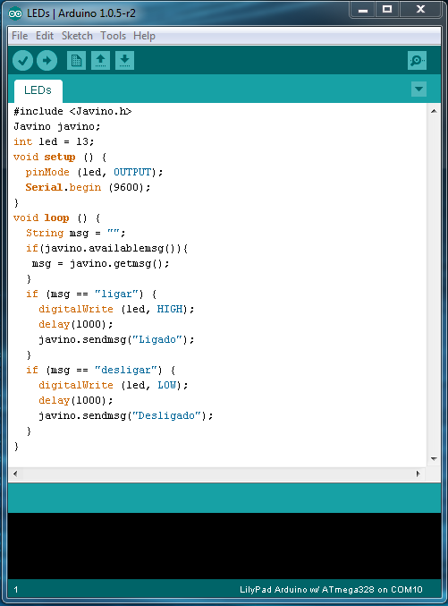
Javino: Request Mode no Arduino
Acionamento de Led via Javino
Neste exemplo, o arduino receberá mensagens externas e executará uma determinada tarefa e retornará com uma resposta.
Notes:
<número>

Slide 26
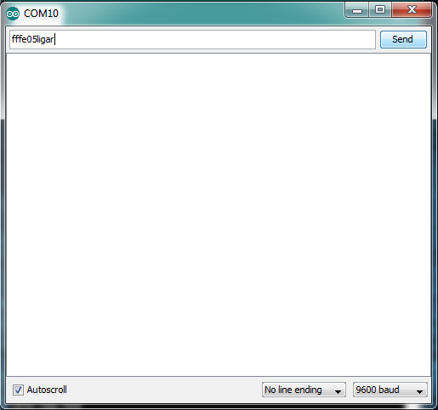
Javino: Request Mode no Arduino
Enviando o comando de ligar o Led.
fffe 05 ligar
Conteúdo a ser enviado
Pré-âmbulo para verificação de recebimento da mensagem
Tamanho do conteúdo a ser enviado em hexadecimal
Notes:
<número>

Slide 27
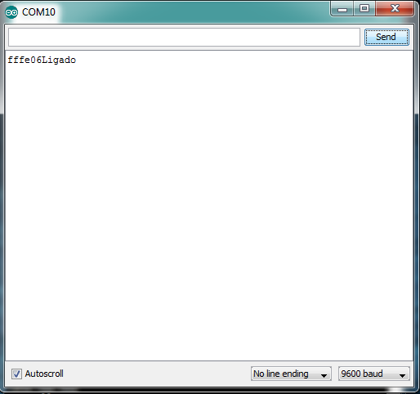
Javino: Request Mode no Arduino
Resultado do comando de ligar o Led.
Notes:
<número>

Slide 28
Agradecimentos
OBRIGADO!
pantoja@cefet-rj.br
nilson.lazarin@cefet-rj.br
Notes:
<número>

